Slide 1
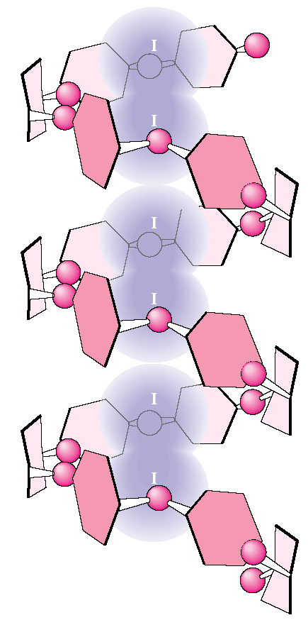

№ 15. Олигосахариды
ПОЛИСАХАРИДЫ.

Slide 2
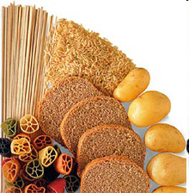
Олигосахариды— (греч. oligoς – несколько) соединения, построенные из нескольких остатков моносахаридов (от 2 до 10), связанных между собой гликозидной связью.

Slide 3

Классификация олигосахаридов
По числу моносахаридных звеньев:
дисахариды, трисахариды, тетрасахариды, пентасахариды и т.д
По восстанавливающей способности
восстанавливающие невосстанавливающие

Slide 4
Структура дисахаридов
Два остатка моносахаридов связаны друг с другом гликозидной связью.

Slide 5
Отдельные дисахариды
        1.Мальтоза
        солодовый сахар, лат. malt - солод
        Восстанавливающий дисахарид
α-1,4
1
4
О-α-D-глюкопиранозил-(1→4)-α-D-глюкопираноза
Notes:
Мальтоза (солодовый сахар, лат. malt - солод)- образуется при гидролизе крахмала под действием фермента амилазы.Мальтоза содержится в большом количестве в солоде и сусле.
Солод, продукт проращивания зерен злаков (ячменя, ржи, пшеницы, овса). Применяется в производстве пива. Сусло – сладкий водный экстракт солода, предназначенный к сбраживанию. Продуктом сбраживания сусла является пиво.

Slide 7
2. Целлобиоза.
Восстанавливающий дисахарид
β-1,4
1
4
О- β-D-глюкопиранозил-(1→4)- α- D-глюкопираноза

Slide 8
ДИСАХАРИДЫ.
Восстанавливающие дисахариды

Slide 9
3.Лактоза (лат. lactis - молоко) – молочный сахар.
О-β-D-галактопиранозил-(1→4)- α -D-глюкопираноза.
β-1,4

Slide 10
ЦЕЛЛОБИОЗА
Лактоза

Slide 11
для формирования естественной непатогенной микрофлоры в желудочно-кишечном тракте грудных детей.
Гиполактазия – непереносимость лактозы
Notes:
Кроме того, в грудном женском молоке содержится и ряд олигосахаридов (три-, тетра-, и пентасахариды), содержащих лактозу, связанную с аминосахарами и сиаловой кислотой (иногда фукозой). Эти олигосахариды также имеют большое значение для формирования естественной непатогенной микрофлоры в желудочно-кишечном тракте грудных детей.

Slide 12
ДИСАХАРИДЫ.
Восстанавливающие дисахариды

Slide 13
Лактулоза
О-β-D-галактопиранозил-(1→4)-D-фруктофураноза
Торговые названия «Дюфалак», «Ливолюк», «Нормазе», «Порталак», «Ромфалак»
Применение:
Запор (в т.ч. хронический), печеночная энцефалопатия, включая кому и прекому (лечение и профилактика), нарушение флоры кишечника (в т.ч. при сальмонеллезах, шигеллезах и др.), синдром гнилостной диспепсии у детей раннего возраста, болевой синдром после удаления геморроидальных узлов.
13

Slide 14
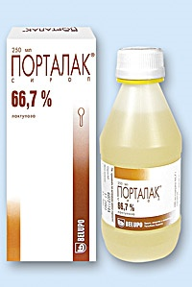
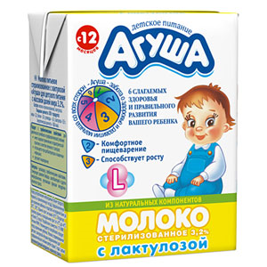
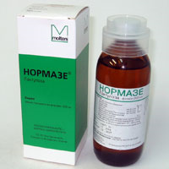
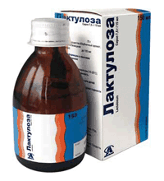
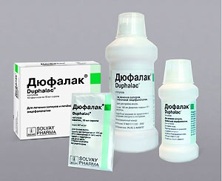
Лактулоза используется в качестве осмотического слабительного лекарственного средства, стимулирующего перистальтику кишечника,
Notes:
Лактулоза используется в качестве осмотического слабительного лекарственного средства, стимулирующего перистальтику кишечника, и применяется при запорах, печёночной энцефалопатии, а также при диагностике нарушений желудочно-кишечного тракта. Лактулозу в промышленных количествах синтезируют из лактозы, которую, в свою очередь, вырабатывают из подсырной сыворотки, отходов при производстве молока и молочных продуктов. Продукт производства в качестве примесей может содержать галактозу (не более 16 %), лактозу (12 %), эпилактозу (8 %), фруктозу (1 %).

Slide 15
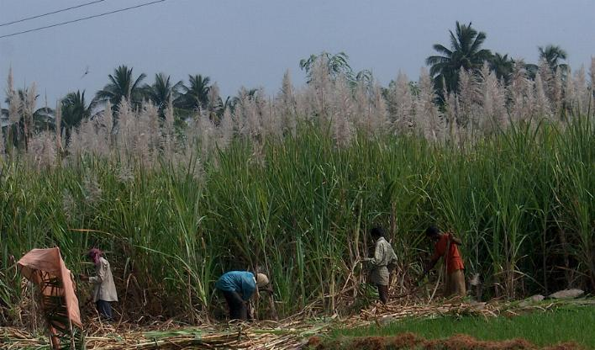
Первым природным веществом, выделен-ным человеком в чистом виде, была 4.сахароза. Она была выделена из сахарного тростника в Китае еще в VIII ст.
На фото - сборка сахарного тростника

Slide 16
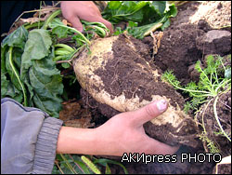
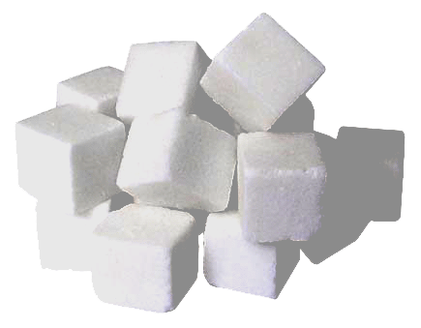
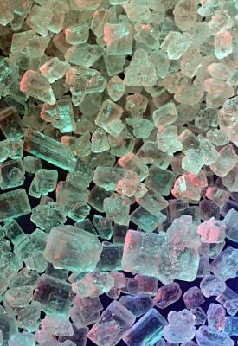
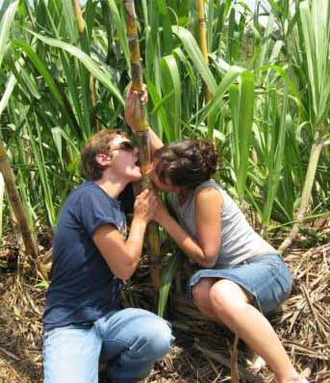
свекловичный (тростниковый) сахар, содержится в сахарной свекле (от 16 до 18 %), в сахарном тростнике (до 28 % от сухого вещества), соках
Notes:
Сахароза — свекловичный (тростниковый) сахар, содержится в сахарной свекле (от 16 до 18 %), в сахарном тростнике (до 28 % от сухого вещества), соках растений и плодах, используется в питании (просто сахар )

Slide 17
Невосстанавливающие дисахариды
Сахароза (тростниковый сахар, свекловичный сахар).
1
2
О-β -D-фруктофуранозил-(2-1)-α -D-глюкопиранозид

Slide 18
Номенклатура дисахаридов
β-D-фруктофуранозил-
(2−1)−α-D-глюкопиранозид
α-D-глюкопиранозил-(1→4)-
α-D-глюкопираноза

Slide 19
Химические свойства дисахаридов
Кольчато-цепная таутомерия. Мутаротация

Slide 20
Окисление дисахаридов
мальтоза мальтобионовая кислота
Окислители: Реактив Фелинга, реактив Толленса, бром
и другие окислители, окисляющие альдегиды
Сахароза реактивом Фелинга не окисляется, ибо является невосстанавливающим дисахаридом

Slide 21
Гидролиз дисахаридов
Н⁺
мальтоза глюкоза
Н⁺
целлобиоза глюкоза

Slide 22
Н⁺
лактоза галактоза глюкоза
Н⁺
сахароза глюкоза фруктоза

Slide 23
сахароза глюкоза + фруктоза
+66,5º +52,5o _ 92,4º
-39,9º
Гидролиз сахарозы называется инверсией сахарозы.
Инверсия (лат. inversio – перестановка) – это изменение какой-либо величины на обратную.
Инвертный сахар используется в кулинарии.
Составная часть пчелиного меда.
Notes:
Сахароза вращает плоскость поляризации света вправо на +66,5°. При кислотном или ферментативном гидролизе сахарозы (фермент инвертаза) образуется эквимолекулярная смесь D-глюкозы и D-фруктозы, которая обладает левым вращением, так как образующаяся фруктоза значительно сильнее вращает плоскость поляризации света влево, чем глюкоза вправо. Таким образом, в процессе гидролиза сахарозы происходит обращение направление вращения плоскости поляризации света с правого на левый, т.е. инверсия, поэтому продукты гидролиза сахарозы называют инвертным сахаром. Инвертный сахар является основной составной частью пчелиного меда.

Slide 24
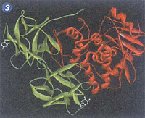
Полисахариды
Важнейшие из полисахаридов - это крахмал, гликоген (животный крахмал), целлюлоза (клетчатка).

Slide 25

Полисахариды (полиозы)
Классификация полисахаридов
1. Гомополисахариды
2. Гетерополисахариды
Гомополисахариды также называются гликанами.
25

Slide 26
При фотосинтезе крахмал образуется в растениях и откладывается в корнях, клубнях, семенах,
«картофельная мука».
Запасающая функция
ЗНАЧЕНИЕ КРАХМАЛА
1). В качестве пищевого продукта (хлеб, картофель, крупы и т. д.)
2). Для изготовления канцелярского клея
3). В медицине и фармации для приготовления присыпок, паст (густых мазей), а также при производстве таблеток.

Slide 27
Крахмал представляет собой смесь двух полисахаридов – амилозы и амилопектина.
(20% амилозы и 80% амилопектина)
основной запасной гомополисахарид
Фрагмент молекулы амилозы
Notes:
Крахмал— основной запасной гомополисахарид растений. Он образуется в растениях в процессе фотосинтеза и “запасается” в клубнях, корнях, зернах злаковых культур. Крахмал — белое аморфное вещество. В холодной воде нерастворим; в горячей − набухает и образует клейстер.

Slide 28

Состоит из звеньев глюкозы,
1,4-сочленение альфа-
гликозидной связью
^{клейстер}

Slide 29
амилоза представляет собой макромолекулу,
свёрнутую в спираль.

Slide 30
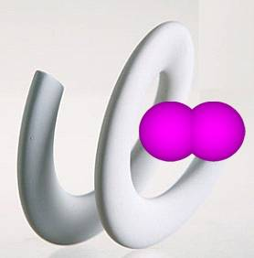
Структура комплекса амилозы и иода
Реакция с иодом
(фиолетовое окрашивание) СОЕДИНЕНИЕ ВКЛЮЧЕНИЯ
На один виток спирали приходится 6−7 остатков глюкозы
Notes:
спирализация полиглюкозидной цепи. На один виток спирали приходится 6−7 остатков глюкозы; поскольку длина каждого остатка глюкозы составляет около 0,5 нм, образующаяся спираль имеет диаметр около 10 нм.

Slide 31
Молекулярная масса амилопектина 1-6 миллионов.

Slide 32
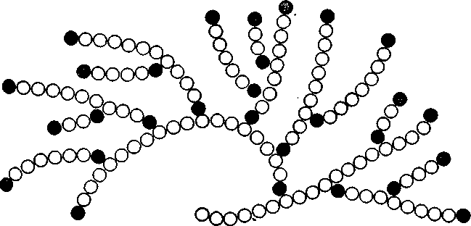
Амилопектин имеет разветвлённое строение.
Между точками ветвления располагается 20-25 глюкозных остатков

Slide 33
Таблица 1. Содержание амилозы и амилопектина в крахмале из различных источников.
Источник | Амилоза, % | Амилопектин, %
Картофель | 20 | 80
Пшеница | 24 | 76
Рис | 17 | 83
Кукуруза | 22 | 78
Яблоки | 100 | 0

Slide 34

При частичном гидролизе крахмала образуются полисахариды – декстрины. Декстринизация идёт при нагревании крахмала, например, при выпечке хлеба, или глажении накрахмаленных тканей.
E1400 | Декстрины, крахмал, обработанный термически, | стабилизатор, загуститель, связующее
E1401 | Крахмал, обработанный кислотой | стабилизатор, загуститель, связующее
E1402 | Крахмал, обработанный щелочью | стабилизатор, загуститель, связующее
E1403 | Крахмал отбеленный | стабилизатор, загуститель, связующее
E1404 | Окисленный крахмал | эмульгатор, загуститель, связующее
E1405 | Крахмал, обработанный ферментными препаратами | загуститель

Slide 35


Гликоген – аналог амилопектина
с более разветвленной цепью
В животном мире роль «запасного крахмала» играет родственный крахмалу полисахарид - гликоген. Гликоген содержится во всех животных тканях. Особенно много его в печени (до 20%) и в мышцах (4%).
Гликоген представляет собой белый аморфный порошок, хорошо растворимый даже в холодной воде. Молекула животного крахмала построена по типу молекул амилопектина, отличаясь лишь большей ветвистостью. Молекулярная масса гликогена исчисляется миллионами.
Notes:
Гликоген − − запасной полисахарид клеток животных и человека, но встречается в грибах и некоторых растениях. У животных и человека обычно присутствует во всех клетках, но больше всего − в печени (до 20%) и мышцах (до 4 %). Все процессы жизнедеятельности, в первую очередь мышечная работа, сопровождаются расщеплением гликогена с высвобождением α, D-глюкопиранозы. Гликоген по строению подобен амилопектину, но имеет еще больше разветвлений (через каждые 6-10 остатков); наряду с первичными, имеются и вторичные ответвления. Компактная и сильноразветвленная структура гликогена позволяет эффективно депонировать глюкозу, а также быстро и эффективно ее отщеплять от каждого из ответвлений при физических нагрузках. Гликоген, в отличие от крахмала, дает красно-бурое окрашивание с иодом.

Slide 36
Гликоген (животный крахмал)
Компактная и сильноразветвленная структура
Между точками ветвления располагается 10-12 глюкозных остатков
Функции: запасающая и поддержание уровня глюкозы в крови

Slide 37
Гликоген

Slide 38

Целлюлоза (клетчатка) (лат. cellula - клетка)
Гомополимер, состоящий из глюкозных субъединиц, соединенных
бета-гликозидной связью

Slide 39
Клетчатка не расщепляется ферментами желудочно-кишечного тракта человека, но она должна быть обязательным компонентом пищи. Она выполняет следующие функции:
-создает чувство насыщения;
-стимулирует перистальтику желудочно-кишечного тракта;
-является субстратом для бактерий желудочно-кишечного тракта, синтезирующих витамины группы В;
-участвует в формировании каловых масс;
- способствует адсорбции токсических веществ в толстом кишечнике и их выведению, что снижает риск развития злокачественных новообразований толстого кишечника.
Notes:
повторяющимся фрагментом в целлюлозе является биозный фрагмент - целлобиоза. В этом фрагменте второй моносахаридный остаток β, D- глюкопиранозы повернут на 180° по отношению к предыдущему. Это позволяет целлюлозе иметь линейную структуру, дополнительно стабилизированную водородными связями. Водородные связи могут образовываться между кислородным атомом пиранозного цикла и спиртовым гидроксилом 3-го углеродного атома следующего цикла, а также между соседними цепями. Такая упаковка цепей обеспечивает высокую механическую прочность, волокнистость, нерастворимость в воде и химическую инертность, позволяющие целлюлозе формировать клеточную стенку растений.

Slide 40
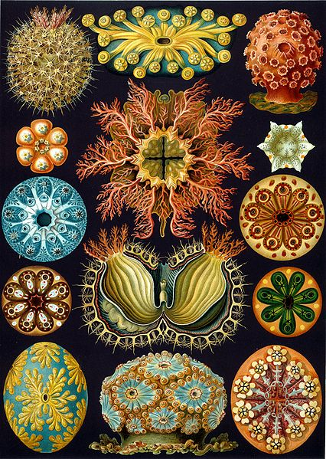
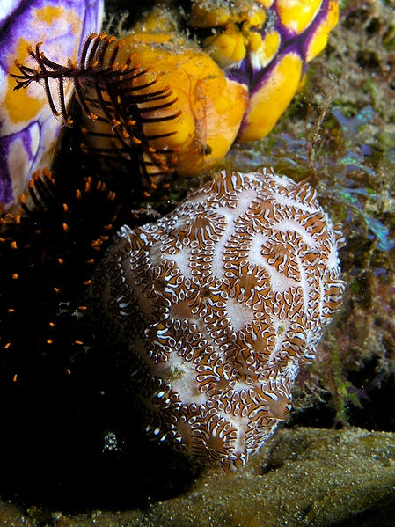
Колониальная асцидия
из рода Botryllus
Асцидии.
^{Туницин}
Notes:
Туницин — вид клетчатки, известен из туники оболочников (Tunicata)[1]. Количество туницина варьирует в разных группах оболочников. У донных представителей (асцидий) оно достигает значительной величины (до четверти сухой массы тела[2]), в тунике планктонных форм содержание туницина невелико или же он может отсутствовать вовсе[1]. Количество туницина в теле оболочников достигает 23—24 %, считая на вес высушенного при 100° животного. Он представляет белую просвечивающую массу, а в тонком слое бесцветную и прозрачную, сохраняющую волокнистое строение животной ткани, по консистенции напоминающую плотную бумагу и с таким же запахом, как она, горючую. Элементарный состав туницина за вычетом золы, которой содержит от 9 до 16 % (Schäfer), вполне точно выражается формулой клетчатки C6H10O5, которая для С требует 44,44 % и для Н — 6,17 %, а в туницине найдено: С = 44,40 % и Н = 6,27 % (в среднем из определений Пейена, Бертело и Шефера).
Свойства его также настолько совпадают со свойствами обычной растительной клетчатки, что большинство исследователей, как Шмидт, Лёвиг и Кёлликер, Пейен, Шефер, Гоппе-Зейлер, Винтерштейн, признают его тождественным с последней. Так, он не изменяется при кипячении с разведенными кислотами и щелочами, с йодом и крепкой серной кислотой дает характерное для клетчатки синее окрашивание, растворяется в крепкой серной кислоте и затем, гидролизируясь при кипячении разбавленного водой раствора, превращается в виноградный сахар; далее, он растворяется в аммиачном растворе окиси меди и выделяется из него обратно кислотами в виде аморфных, подобных гидрату глинозема хлопьях, сохраняющих способность окрашиваться в синий цвет йодом в присутствии хлористого цинка, но растворимых при кипячении в слабой соляной кислоте, как и клетчатка, подвергнутая такой же обработке; наконец, при обработке дымящей азотной кислотой, сохраняя свой внешний вид, превращается в растворимый в смеси спирта с эфиром взрывчатый нитропродукт, образующий по испарении спирта и эфира из раствора прозрачную коллодионную пленку (Schäfer).
Асци́дии (лат. Ascidiacea) — класс мешкообразных животных, принадлежащих к подтипу оболочников или личинкохордовых (Urochordata). Класс включает несколько отрядов, около 100 родов, около 2000 видов. Распространены во всех морях.
Некоторые из разновидностей асцидий обладают уникальной особенностью: в их крови содержится ванадий. Асцидии поглощают его из воды.
В Японии разводят асцидий на подводных плантациях, собирают урожай, сжигают и получают золу, в которой ванадий содержится в более высокой концентрации, чем в руде многих его месторождений.

Slide 41
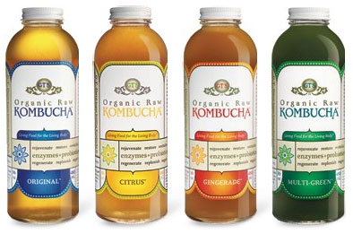
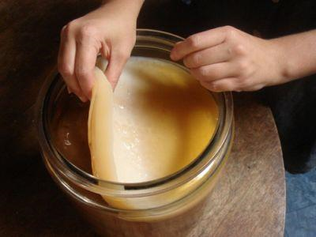
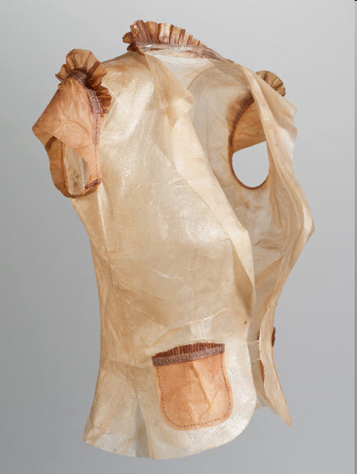
Бактериальная целлюлоза
для ускорения процесса
заживления ран
«Kombucha
«Чайный гриб» – симбиоз дрожжеподобного гриба Saccharomycodes ludwigii и бактерий Acetobacter xylinum
Notes:
первой додумалась позаимствовать бактериальную целлюлозу из медицины (а именно там впервые стали применять подобный материал для ускорения процесса заживления ран) дизайнер Сьюзен Ли.
Разработанная ей технология производства одежды из нового материала заключается в следующем: вначале делается жидкий раствор из дрожжей, подслащенного чая и бактерий, после чего в течение двух-трёх недель на поверхности жидкости образуются несколько слоёв чистой целлюлозы, напоминающей «чайный» гриб. В дальнейшем её во влажном виде выкладывают на манекен, придавая трёхмерную форму. Кроме того как и на любой другой ткани здесь можно делать швы, что также дает простор для дизайнерских экспериментов
В Европе чайный гриб стал известен под названием «Kombucha», потому что в начале двадцатого века название напитка из гриба было ошибочно спутано с напитком «комбу-тя» из водорослей «комбу». В Японии чайный гриб называется котя-киноко (紅茶キノコ ко:тя киноко), что дословно и означает «чайный гриб».
По одной из версий, в Россию чайный гриб попал через Забайкалье из Китая, в XIX веке[источник не указан 909 дней]. Широкое распространение в России он приобрёл со времени Русско-японской войны. С середины XX века во многих русских городках «чайный квас» был одним из распространённых напитков.
В 1964 г. Р. Скленер в Германии исследовал целебные свойства чайного гриба и ввёл чайный гриб в медицинское обращение, после чего он стал популярен в Европе.[3]

Slide 42
E400 — E499 Простые эфиры
Стабилизаторы, загустители, эмульгаторы
E460 | Целлюлоза | E464 | Гидроксипропилметилцеллюлоза
E461 | Метилцеллюлоза | E465 | Метилэтилцеллюлоза
E462 | Этилцеллюлоза | E466 | Натрий-карбоксиметилцеллюлоза
E463 | Гидроксипропилцеллюлоза | E467 | Этилгидроксиэтилцеллюлоза

Slide 43

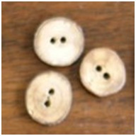
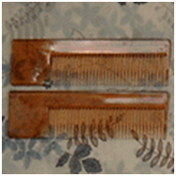
Сложные эфиры целлюлозы

Slide 44
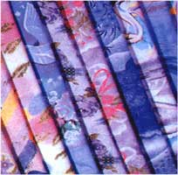
Сложные эфиры целлюлозы
Ацетат целлюлозы
Ацетаты целлюлозы являются термопластичными полимерами, которые используются для изготовления ацетатного волокна, лаков, пластмасс и киноплёнки.

Slide 45
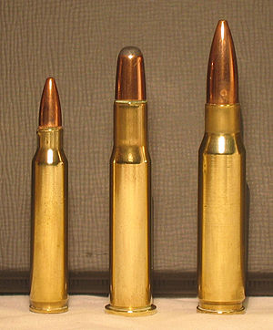
Нитроцеллюлоза.
- с максимальным содержанием азота (12,5-13,5% N) пироксилин – бездымный порох.
- с меньшим количеством азота (10,5-12,3% N) хорошо растворима в спирте. Такой раствор называется коллодий - для герметизации ран.
Пластифицированная нитроцеллюлоза – целлулоид (пуговицы, расчёски, щётки и киноплёнка).

Slide 46
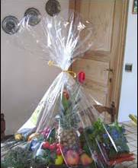
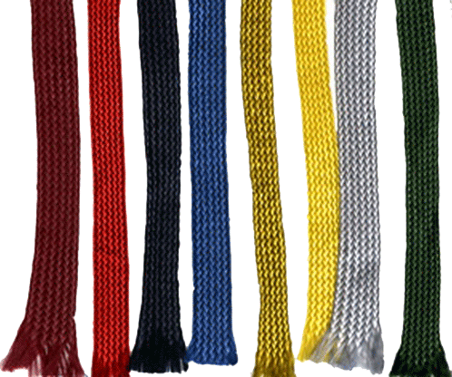
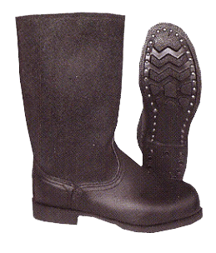
Ксантогенаты целлюлозы
(лат. viscosus — вязкий
Notes:
Ксантогенаты целлюлозы образуются при взаимодействии целлюлозы со щёлочью в сегоуглероде (CS2).
Образующийся ксантогенат растворим в воде с образованием коллоидного раствора. В этом растворе происходит отщепление ксантогенатных остатков с образованием целлюлозы – в результате вязкость раствора увеличивается, благодаря чему образующийся продукт получил название вискоза (лат. viscosus — вязкий).

Slide 47
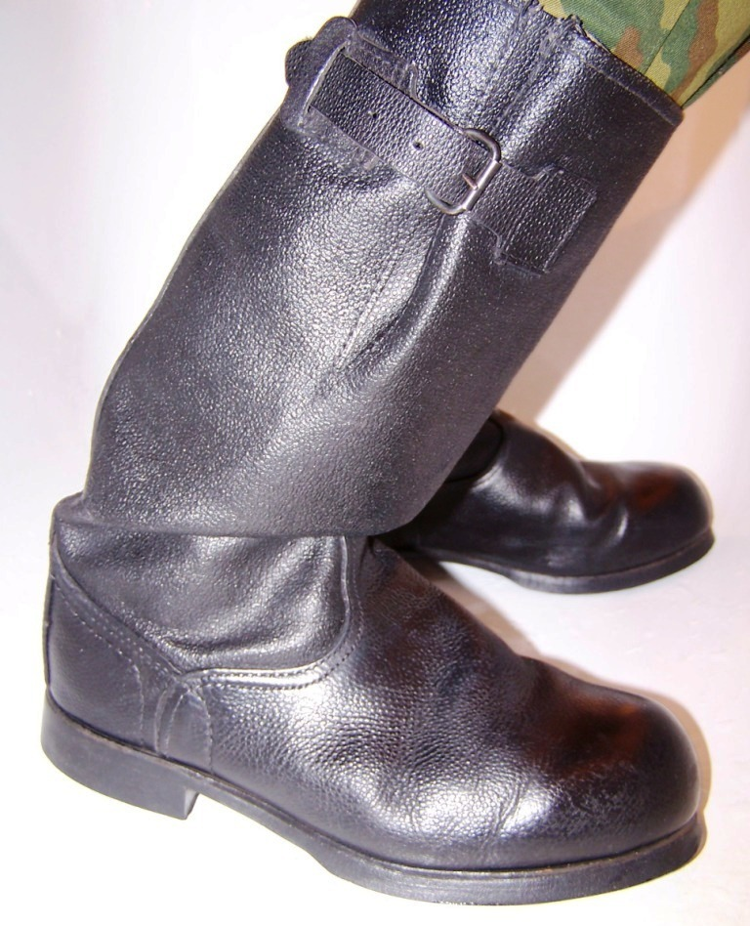
Вискоза применяется для приготовления вискозного волокна, плёнки (целлофан) и искусственной кожи (кирза).
Кирза названа по месту первого массового производства — комбината «Искож» (Кировский завод)
кирзовые_сапоги
_российского_солдата

Slide 48
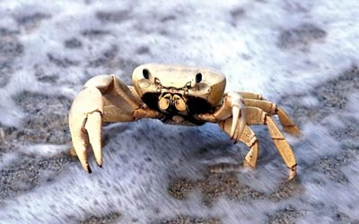
Хитин близок к целлюлозе; он встречается у некоторых форм грибов, а также как важный компонент наружного скелета некоторых насекомых, ракообразных и др. членистоногих. Функции : опорная, механическая.
Notes:
медицина — в качестве средства борьбы с ожирением, связывания и выведения из организма холестерина, профилактики и лечения сердечно-сосудистых заболеваний, производства хирургических нитей, искусственной кожи, лекарственных форм антисклеротического, антикоагулянтного и антиартрозного действия, диагностики и лечения злокачественных опухолей и язвы желудка;
пищевая промышленность — как загуститель и структурообразователь для продуктов диетического питания.
Краткая история создания и применения хитозана
Полимеры этой группы заинтересовали ученых-химиков почти 200 лет назад. Хитин был открыт в 1811 г. (Н. Braconnot, A. Odier), а хитозан - в 1859 г. (С. Rouget), хотя свое нынешнее название он получил в 1894 г. (F. Hoppe-Seyler). В первой половине XX века к хитину и его производным был проявлен заслуженный интерес, в частности, к нему имели отношение три Нобелевских лауреата: Е. Fischer (1903) синтезировал глюкозамин, P. Karrer (1929) провел деградацию хитина с помощью хитиназ и, наконец, W.N. Haworth (1939) установил абсолютную конфигурацию глюкозамина.
Биологически активные свойства хитина и его производного - хитозана начали изучаться в 1940-50-х гг. В Советском Союзе эти исследования проводились учреждениями Министерства обороны и имели закрытый характер. Последнее было связано со способностью хитозана эффективно связывать радиоактивные изотопы и тяжелые металлы, поэтому хитозан исследовался прежде всего как эффективный радиопротектор и детоксикант, а также изучались возможности применения его для дезактивации объектов, подвергавшихся радиоактивному заражению.
Новый всплеск интереса к производным хитина и, в частности, хитозану произошел в 70-е гг., когда результаты исследований этих соединений начали появляться в открытой печати. Проведенные во всем мире исследования показали уникальные сорбционные свойства хитозана. Обнаружилось отсутствие выраженной субстратной специфичности этого вещества, что означает примерно одинаковую способность связывать как гидрофильные (имеющие сродство к воде), так и гидрофобные (не имеющие сродства к воде) соединения. Кроме того, у хитозана были обнаружены ионообменные, хелатообразующие и комплексообразующие свойства. В дальнейших исследованиях была показана антибактериальная, антивирусная и иммуностимулирующая активность. Комплексные формы хитозана также проявляют высокие антиоксидантные свойства, что нашло свое применение в лечении заболеваний желудочно-кишечного тракта, в лечении механической и ожоговой травмы.

Slide 49
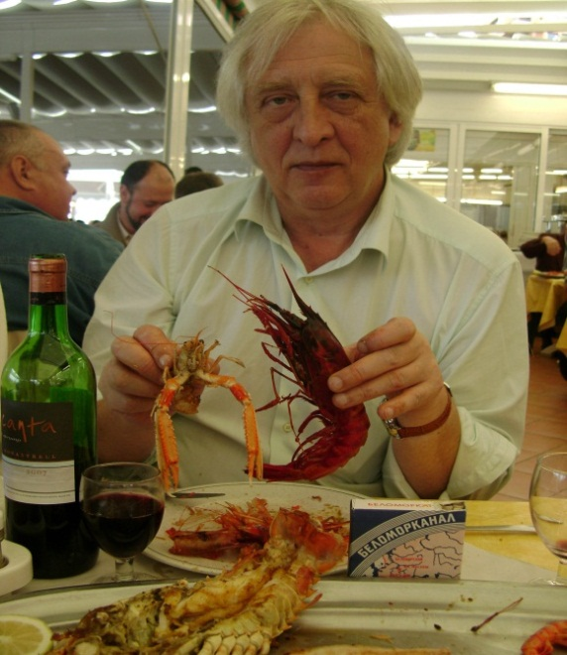
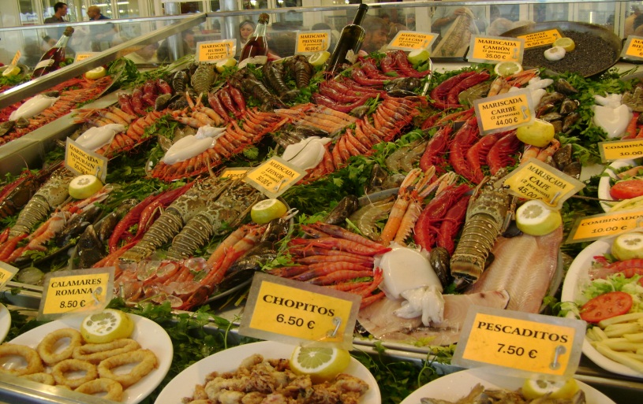
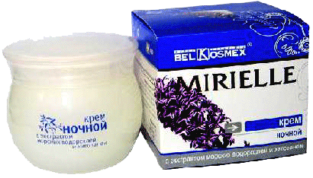
медицина
в качестве средства борьбы с ожирением, связывания и выведения из организма холестерина, профилактики и лечения сердечно-сосудистых заболеваний, производства хирургических нитей, искусственной кожи, лекарственных форм антисклеротического, антикоагулянтного и антиартрозного действия, диагностики и лечения злокачественных опухолей и язвы желудка;
пищевая промышленность — как загуститель и структурообразователь для продуктов диетического питания.

Slide 50
Деацетилированный хитин – ХИТОЗАН.
Хороший катионит,образует большое количество Н-связей. Может связывать большое количество токсинов , ионов металлов.Сорбирующий эффект.
Notes:
Хитозан — аминосахарид, производное линейного полисахарида, макромолекулы состоят из случайно-связанных β-(1-4) D-глюкозаминовых звеньев и N-ацетил-D-глюкозамин . Один из источников получения хитозана — панцири ракообразных. Химическая структура хитозана относит его к полисахаридам, мономером хитина является N-ацетил-1,4-b-D-глюкопиранозамин.
Молекула хитозана содержит в себе большое количество свободных аминогрупп, что позволяет ему связывать ионы водорода и приобретать избыточный положительный заряд. Отсюда и идёт свойство хитозана, как хорошего катионита.
Это также объясняет способность хитозана связывать и прочно удерживать ионы различных металлов (в том числе и радиоактивных изотопов, а также токсичных элементов).
Хитозан способен образовывать большое количество водородных связей. Поэтому он может связать большое количество органических водорастворимых веществ (бактериальные токсины и токсины, образующиеся в процессе пищеварения).
Хитозан плохо растворим в воде. Это связано с тем, что связи между молекулами хитозана более прочные, чем между молекулами хитозана и молекулами воды. При этом он довольно хорошо растворяется в уксусной, лимонной, щавелевой и янтарной кислотах. Может удерживать в своей структуре растворитель, а также растворенные в нём вещества. В растворённом виде хитозан обладает большим сорбирующим эффектом, чем в нерастворенном.
Из-за эффекта молекулярного сита и гидрофобных взаимодействий, хитозан может связывать предельные углеводороды, жиры и жирорастворимые соединения.
Расщепить хитин и хитозан до N-ацетил-D-глюкозамина и D-глюкозамина можно под действием микробных ферментов таких как хитиназы и хитобиазы. Именно благодаря этому хитозан полностью биологически разрушим, но при этом не загрязняет окружающую среду.[1]
[править] Способы получения
Хитозан получают из панцирей красноногих крабов или из низших грибов путём удаления ацила (карбонового соединения), который придаёт жёсткость хитину.
Хитозан впервые был получен в 1859 году профессором С. Роже.
[править] Физиологическое действие
По некоторым данным[источник не указан 656 дней], не имеющим в настоящее время клинического подтверждения, хитозан понижает уровень холестерина, мочевой кислоты и глюкозы (у больных сахарным диабетом) в крови, обладает антибактериальными и противогрибковыми свойствами, улучшает усвоение кальция из пищи. Пищевые волокна (хитозан) в комплексе с витамином С и лимонной кислотой сорбируют жиры, предотвращают их всасывание и накопление в клетках и тканях, а вместе с МКЦ — усиливают перистальтику кишечника, ускоряет выведение из организма пищевых жиров, шлаков и токсинов, способствует нормализации кишечной микрофлоры, обеспечивает ощущение сытости

Slide 51

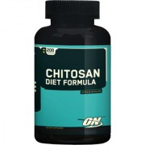
Cochrane Database Syst Rev. 2008 Jul 16;(3):CD003892.
Chitosan for overweight or obesity.
Jull AB, Ni Mhurchu C, Bennett DA, Dunshea-Mooij CA, Rodgers A.
Auckland, New Zealand. a.jull@ctru.auckland.ac.nz
AUTHORS' CONCLUSIONS:
There is some evidence that chitosan is more effective than placebo in the short-term treatment of overweight and obesity. However, many trials to date have been of poor quality and results have been variable. Results obtained from high quality trials indicate that the effect of chitosan on body weight is minimal and unlikely to be of clinical significance.

Slide 52
Мурамин - гетерополисахарид клеточной стенки бактерий
N-ацетилглюкозамин
механические функции,
осмотическая защита клетки,
антигенные функции.
N-ацетилмурамовая кислота
09.04.2013
Notes:
гетерополимер N-ацетилглюкозамина и N-ацетилмурамовой кислоты, сшитый через лактатные остатки N-ацетилмурамовой кислоты короткими пептидными цепочками. Важнейший компонент клеточной стенки бактерий, выполняющий механические функции, осмотической защиты клетки, выполняет антигенные функции. Характерен только для бактерий.

Slide 53
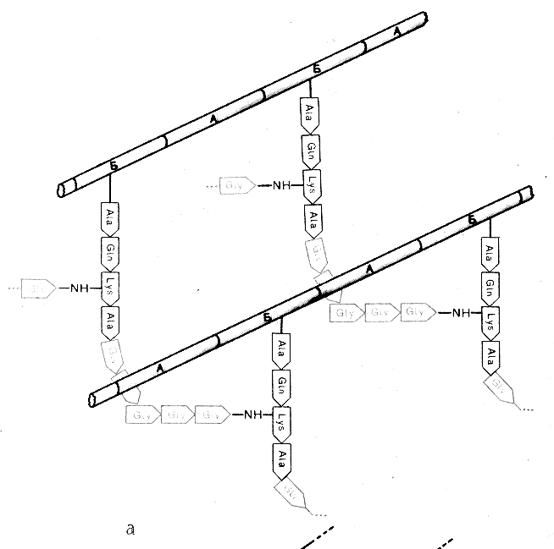
ПОЛИСАХАРИДЫ. Гетерополисахариды
Пептидогликаны
Пептидогликан муреин и его сетчатая структура
Важнейший компонент клеточной стенки бактерий, выполняющий механические функции, осмотической защиты клетки, выполняет антигенные функции.

Slide 54
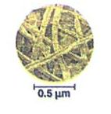
муреин
Цепочки полисахарида сшиты поперечными химическими связями с пептидами и образуют сетчатую сверхмолекулу, обволакивающую всю клетку.

Slide 55
Декстраны - полисахариды бактериального происхождения
^{300.000-400.000}
^{Сефадексы (гельфильтрация)}
Notes:
Декстраны —— полисахариды бактериального происхождения, построены из остатков α, D-глюкопиранозы. Их макромолекулы сильно разветвлены. Основным типом связи является α (1→6), а в местах разветвлений — α (1→4), α(1→3) и реже α (1→2)- гликозидные связи. Нативный декстран имеет молекулярную массу порядка 300.000-400.000 и используется для изготовления сефадексов, применяемых в гельфильтрации. Частично гидролизованный декстран с молекулярной массой 60.000-90.000 в изотоническом растворе NаСI (0,85%) используется в качестве плазмозамещающих растворов (полиглюкин, реополиглюкин и др.).

Slide 56
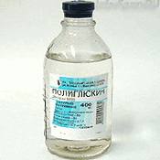
^{60.000-90.000}
Плазмозаменяющий раствор – полиглюкин
содержит частично гидролизованный декстран,
полученный из Leuconostoc mesenteroides
в изотоническом растворе NаСI (0,85%)

Slide 57
Полисахариды соединительной ткани (мукополисахариды)
Соединительная ткань выполняет опорную, трофическую (питательную) и защитную функции.
К соединительной ткани относят подкожную клетчатку, сухожилия, связки, кости, хрящи, стенки крупных кровеносных сосудов, роговицу.
К соединительной ткани относят также кровь и лимфу

Slide 58
Гиалуроновая кислота
β,D-глюкуроновая кислота
N-ацетил-β,D-глюкозамин
содержится в хрящах, сухожилиях, суставной жидкости, стекловидном теле глаза, пуповине и является не только смазкой и амортизатором в суставах конечностей, но, будучи протеогликаном, благодаря большому размеру молекул и наличию в них заряда, может функционировать в качестве полупроницаемой мембраны для удаления чужеродных веществ из организма.
Notes:
Гиалуроновая кислота наряду с выполненем структурной функции участвует в регуляции распределения жизненно важных веществ тканей. Она содержится в хрящах, сухожилиях, суставной жидкости, стекловидном теле глаза, пуповине и является не только смазкой и амортизатором в суставах конечностей, но, будучи протеогликаном, благодаря большому размеру молекул и наличию в них заряда, может функционировать в качестве полупроницаемой мембраны для удаления чужеродных веществ из организма. Кроме того, предполагают, что гиалуроновая кислота связывает воду в межклеточных пространствах и удерживает клетку в коллоидном матриксе.
Гиалуроновая кислота имеет молекулярную массу свыше 10 млн. и отличается высокой вязкостью. Гиалуроновая кислота играет важную роль в сопротивлении организма вторжению бактерий. Однако ряд бактерий, секретирующих гиалуронидазу (фермент, расщепляющий гиалуроновую кислоту), могут легко распространяться в организме, устраняя препятствие, создаваемое вязкой гиалуроновой кислотой. В соединительной ткани гиалуроновая кислота обычно связана с белками.

Slide 59
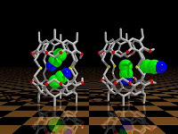
Благодаря сильной гидратации карбоксильных групп один объём этого вещества связывает 10 000 объёмов воды. Кстати, мы смотрим на мир сквозь гель, образованный гиалуроновой кислотой, — стекловидное тело глаза.

Slide 60
Хондроитинсульфаты
^{Протеогликаны}
Хондроитин-6-сульфат
β,D-глюкуроновая кислота
6
6
N- ацетил-β,D-галактозамин
В хрящевой и соединительной ткани хондроитинсульфаты прочно связываются с гиалуроновой кислотой с помощью связующих белков, образуя очень большие агрегаты.
Notes:
Хондроитинсульфаты обычно встречаются только в связанном с белками виде (протеогликаны). Протеогликаны – это группа углевод-белковых биополимеров, в которых преобладает доля углеводного компонента. Свойства протеогликанов, главным образом, определяются полисахаридными составляющими. Основным типом связей между полисахаридной и полипептидной цепями служит О-гликозидная связь.
В хрящевой и соединительной ткани хондроитинсульфаты прочно связываются с гиалуроновой кислотой с помощью связующих белков, образуя очень большие агрегаты.

Slide 61
Гиалуроновая кислота вместе с хондроитинсульфатом образуют очень сложные агрегаты, напоминающие ёрш для мытья бутылок.

Slide 62
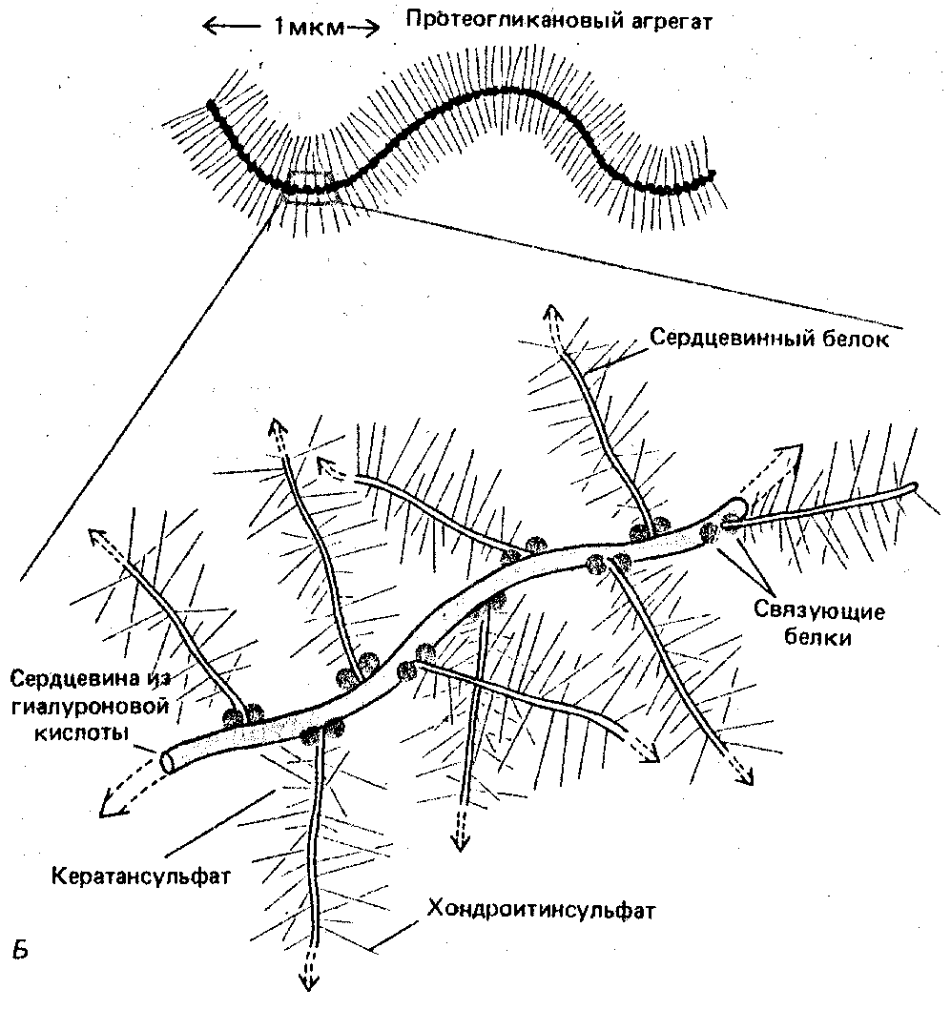
Cхематическое строение протеогликанового агрегата хрящевой ткани.

Slide 63
В составе таких структур – ершей- встречаются кератансульфаты I и II, состоящие из повторяющихся звеньев {D-Галактоза – N-ацетил-D-глюкозамин} и содержащие сульфатные остатки.
Гепарин (лат. hepar – печень) содержит остатки ацетилированного или сульфированного D-глюкозамина, D-глюкуроновой и L-идуроновой кислот. Гепарин содержится в клеточных стенках кровеносных сосудов, выполняя антикоагулянтную функцию.
Гепарансульфат состоит из остатков тех же моносахаридных производных. Однако в составе гепарина преобладающей уроновой кислотой является D-глюкуроновая, а в гепарансульфате L-идуроновая.
Дерматансульфат по структуре напоминает и хондроитинсульфат и гепарансульфат. Его отличие от хондроитинсульфата состоит в том, что вместо D-глюкуроновой кислоты, он содержит L-идуроновую кислоту.
Все эти полисахариды связаны с белковой частью, образуя протеогликаны.
09.04.2013

Slide 64
Применение углеводов
Углеводы применяют в качестве:
лекарственных средств,
для производства бездымного пороха (пироксилина), взрывчатых веществ,
искусственных волокон (вискоза).
огромное значение имеет целлюлоза как источник для получения этилового спирта (гидролизный), уксусной кислоты.

Slide 65

Спасибо
за
Ваше внимание!

Slide 66
ПОЛИСАХАРИДЫ. Гетерополисахариды
Полисахариды соединительной ткани
Хондроитинсульфаты

Slide 67
ПОЛИСАХАРИДЫ. Гетерополисахариды
Протеогликаны
Гликоген - содержится в тканях животных, человека, бактериях, цианобактериях; выполняет роль резервного полисахарида
Целлюлоза - входит в состав клеточных стенок растительных клеток
Хитин - образует покровы тела членистоногих, компонент клеточной стенки грибов
Муреин – входит в состав клеточной стенки бактерий

Slide 68
ПОЛИСАХАРИДЫ. Гетерополисахариды
Гликопротеины

Slide 69
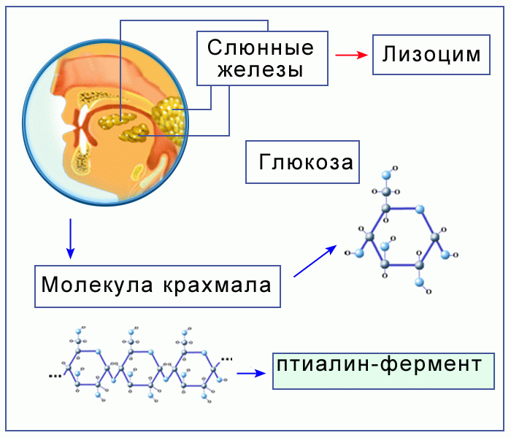
Расщепление углеводов в полости рта

Slide 70
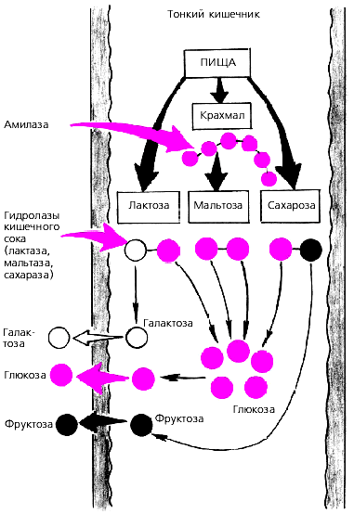

Slide 71
